Slide 1
MATLAB语言及应用
汪玲玲
课程QQ群: 545524218
邮箱：wangll@cug.edu.cn
答疑办公室：东区 老珠宝楼517
地球物理与空间信息学院
中国地质大学（武汉）

Slide 2
第四章 MATLAB画图
MATLAB画图的一些输入参数
MATLAB二维画图
MATLAB三维画图
MATLAB高分辨率图片的保存导出

Slide 3
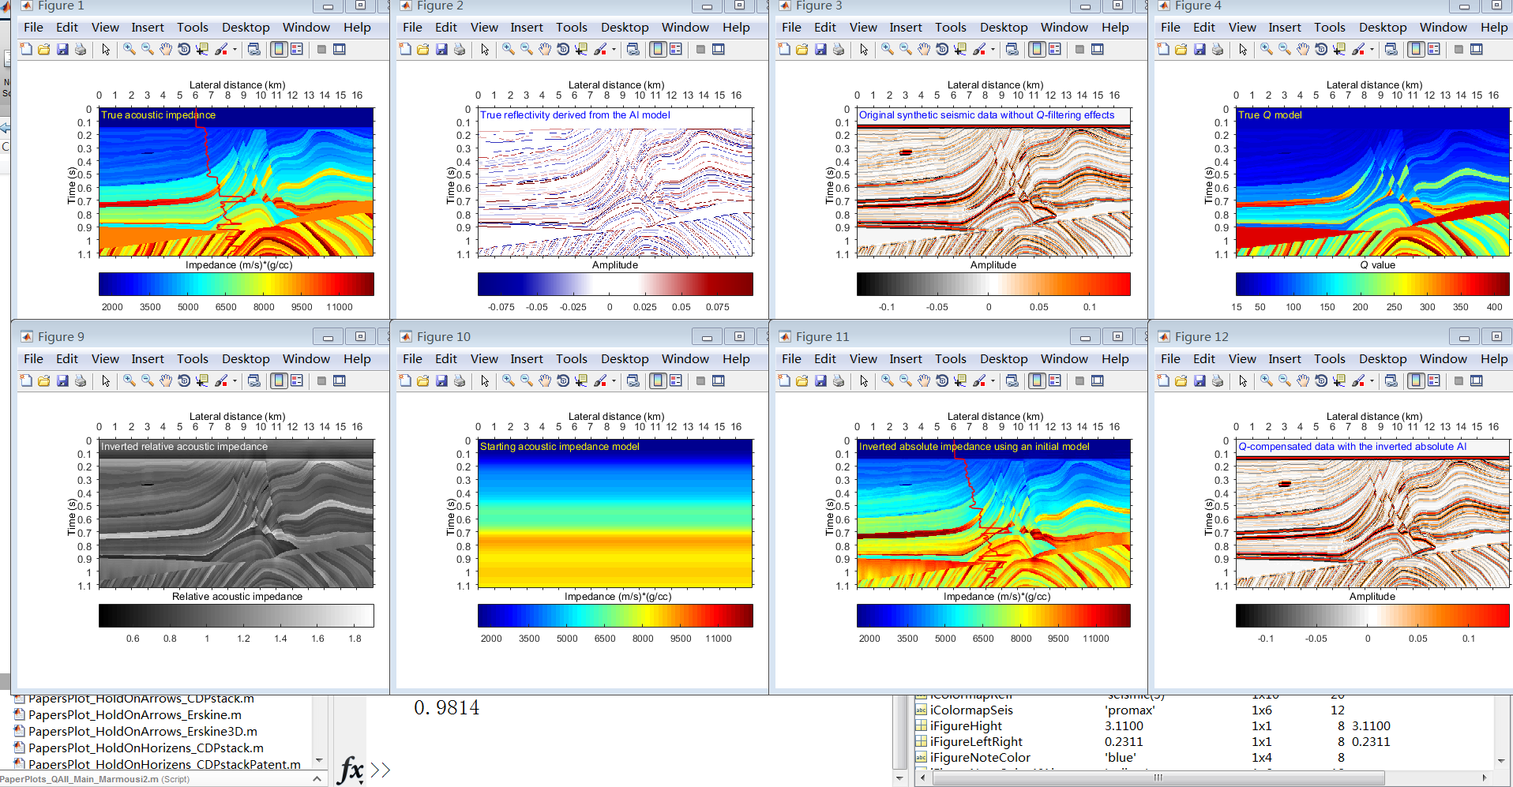
close all；
Chapter04_01CloseAll

Slide 4
MATLAB画图的一些输入参数 color颜色
Long Name | Short Name简记 | RGB Triplet
'yellow' | 'y' | [1 1 0]
'magenta' 品红 | 'm' | [1 0 1]
'cyan' 蓝绿色 | 'c' | [0 1 1]
'red' | 'r' | [1 0 0]
'green' | 'g' | [0 1 0]
'blue' | 'b' | [0 0 1]
'white' | 'w' | [1 1 1]
'black | 'k' | [0 0 0]

Slide 5
MATLAB画图的一些输入参数 Line Style线型
String | Line Style | Resulting Line
'-' | Solid line默认
'--' | Dashed line
':' | Dotted line
'-.' | Dash-dotted line
'none' | No line | No line

Slide 6
MATLAB画图的一些输入参数 Marker
String | Marker Symbol
'o' | Circle
'+' | Plus sign
'*' | Asterisk
'.' | Point
'x' | Cross
'square' or 's' | Square
'diamond' or 'd' | Diamond
'^' | Upward-pointing triangle
'v' | Downward-pointing triangle
'>' | Right-pointing triangle
'<' | Left-pointing triangle
'pentagram' or 'p' | Five-pointed star (pentagram)
'hexagram' or 'h' | Six-pointed star (hexagram)
'none' | No markers

Slide 7
MATLAB画图的一些输入参数 legend图例的位置
Supported String | Resulting Location
'north' | Inside top of axes
'south' | Inside bottom of axes
'east' | Inside right of axes
'west' | Inside left of axes
'northeast' | Inside top-right of axes (default for 2-D axes)
'northwest' | Inside top-left of axes
'southeast' | Inside bottom-right of axes
'southwest' | Inside bottom-left of axes

Slide 8
MATLAB画图的一些输入参数 legend图例的位置
Supported String | Resulting Location
'northoutside' | Above the axes
'southoutside' | Below the axes
'eastoutside' | To the right of the axes
'westoutside' | To the left of the axes
'northeastoutside' | Outside top-right corner of the axes (default for 3-D axes)
'northwestoutside' | Outside top-left corner of the axes
'southeastoutside' | Outside bottom-right corner of the axes
'southwestoutside' | Outside bottom-left corner of the axes
'best' | Inside axes where least conflict with data in plot
'bestoutside' | To the right of the axes
'none' | Determined by Position property

Slide 9
MATLAB画图的一些输入参数 colormap
Colormap Name | Color Scale
parula
jet
hsv
hot
cool
spring
summer
autumn
winter

Slide 10
MATLAB画图的一些输入参数 colormap
Colormap Name | Color Scale
gray
bone
copper
pink
lines
colorcube
prism
flag
white

Slide 11
MATLAB画图的一些输入参数 文字格式
Modifier | Description | Example of String
^{ } | Superscript | 'text^{superscript}'
_{ } | Subscript | 'text_{subscript}'
\bf | Bold font | '\bf text'
\it | Italic font | '\it text'
\sl | Oblique font | '\sl text'
\rm | Normal font | '\rm text'
\fontname{specifier} | Font name — | '\fontname{Courier} text'
\fontsize{specifier} | Font size — | '\fontsize{15} text'
\color{specifier} | Font color — | '\color{magenta} text'
\color[rgb]{specifier} | Custom font color | '\color[rgb]{0,0.5,0.5} text'

Slide 12
MATLAB画图的一些输入参数 特殊字符
Character Sequence | Symbol | Character Sequence | Symbol | Character Sequence | Symbol
\alpha | α | \upsilon | υ | \sim | ~
\angle | ∠ | \phi | Φ | \leq | ≤
\ast | * | \chi | χ | \infty | ∞
\beta | β | \psi | ψ | \clubsuit | ♣
\gamma | γ | \omega | ω | \diamondsuit | ♦
\delta | δ | \Gamma | Γ | \heartsuit | ♥
\epsilon | ɛ | \Delta | Δ | \spadesuit | ♠
\zeta | ζ | \Theta | Θ | \leftrightarrow | ↔
\eta | η | \Lambda | Λ | \leftarrow | ←
\theta | Θ | \Xi | Ξ | \Leftarrow | ⇐
\vartheta | ϑ | \Pi | Π | \uparrow | ↑
\iota | ι | \Sigma | Σ | \rightarrow | →
\kappa | κ | \Upsilon | ϒ | \Rightarrow | ⇒

Slide 13
MATLAB画图的一些输入参数 特殊字符
Character Sequence | Symbol | Character Sequence | Symbol | Character Sequence | Symbol
\lambda | λ | \Phi | Φ | \downarrow | ↓
\mu | µ | \Psi | Ψ | \circ | º
\nu | ν | \Omega | Ω | \pm | ±
\xi | ξ | \forall | ∀ | \geq | ≥
\pi | π | \exists | ∃ | \propto | ∝
\rho | ρ | \ni | ∍ | \partial | ∂
\sigma | σ | \cong | ≅ | \bullet | •
\varsigma | ς | \approx | ≈ | \div | ÷
\tau | τ | \Re | ℜ | \neq | ≠
\equiv | ≡ | \oplus | ⊕ | \aleph | ℵ
\Im | ℑ | \cup | ∪ | \wp | ℘
\otimes | ⊗ | \subseteq | ⊆ | \oslash | ∅

Slide 14
MATLAB画图的一些输入参数 特殊字符
Character Sequence | Symbol | Character Sequence | Symbol | Character Sequence | Symbol
\cap | ∩ | \in | ∈ | \supseteq | ⊇
\supset | ⊃ | \lceil | ⌈ | \subset | ⊂
\int | ∫ | \cdot | · | \o | ο
\rfloor | ⌋ | \neg | ¬ | \nabla | ∇
\lfloor | ⌊ | \times | x | \ldots | ...
\perp | ⊥ | \surd | √ | \prime | ´
\wedge | ∧ | \varpi | ϖ | \0 | ∅
\rceil | ⌉ | \rangle | 〉 | \mid | |
\vee | ∨ | \langle | 〈 | \copyright | ©

Slide 15
第四章 MATLAB画图
MATLAB画图的一些输入参数
MATLAB二维画图
MATLAB三维画图
MATLAB高分辨率图片的保存导出

Slide 16
MATLAB一维画图 plot
一、一维图形的基本命令
plot(x) % x为向量，以x元素的值为纵坐 标，x的序号为横坐标绘制曲线
plot(x,y) % 以x元素为横坐标，y元素为纵坐标绘制曲线
plot(x,y1,x,y2,…) % 以公共的x元素为横坐标，y1,y2，..为纵坐标绘制多条曲线
例1 画出一条正弦曲线和余弦曲线。
x=0:pi/10:2*pi;
y1=sin(x);
y2=cos(x);
plot(x,y1, x,y2)

Slide 17
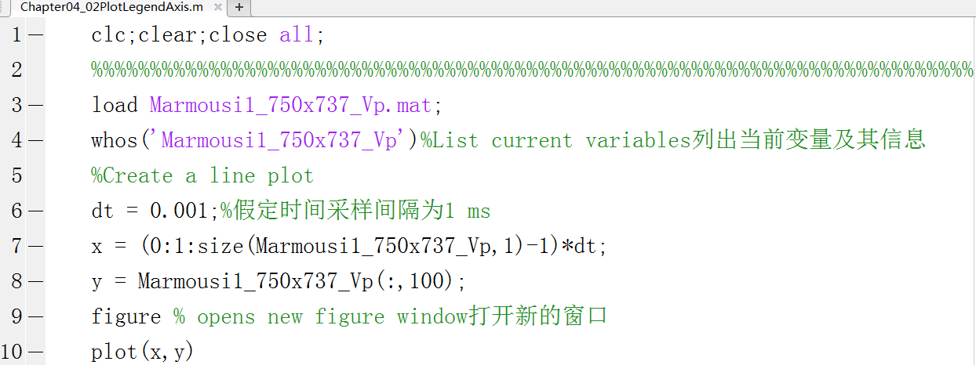
MATLAB一维画图 plot
Chapter04_02PlotLegendAxis

Slide 18
MATLAB一维画图 plot
plot(x,y,’颜色+线型+点型’,…)
颜色代码：
黄色（y），紫色（m），青色（c），
红色（r），绿色（g），蓝色（b），
白色（w），黑色（k）
点型和线型代码：
. 。 × + * s(正方形)，d(菱形)，h(六角星)，p(五角星),<,>
- ： -. --
实线 点线 点划线 虚线

Slide 19
MATLAB一维画图 plot、legend
例2 画三条正弦曲线
clear;clc;close all;
x = 0:pi/10:2*pi;
y1 = sin(x);
y2 = sin(x-0.25);
y3 = sin(x-0.5);
figure
plot(x,y1,'g',x,y2,'b--o',x,y3,'c*')
legend('sin(x) ', 'sin(x-0.25)', 'sin(x-0.5)')

Slide 20
MATLAB一维画图 plot
命令 subplot(m,n,k)
实现一个区域中显示m×n个子图形窗口，并指定在第k个子窗口绘图。
例3
x=0:pi/10:2*pi;
y1=sin(x); y2=cos(x);
y3=x.^2+6*x+3; y4=exp(x);
subplot(2,2,1); plot(x,y1,'bo-')
subplot(2,2,2); plot(x,y2,'R*:')
subplot(2,2,3); plot(x,y3,'g+')
subplot(2,2,4); plot(x,y4,'mp')

Slide 21
MATLAB一维画图 plot、legend
hold on 实现在同一窗口中多次绘制曲线，
hold off 取消。
例4 x=0:pi/10:2*pi;
y1=sin(x);
y2=cos(x);
y3=log(x);
plot(x,y1,'bo-',x,y2,'r*:')
hold on
plot(x,y3,'md--')
hold off
legend('sin(x) ', 'cos(x)', 'log(x)')

Slide 22
二、图形的标识与修饰
MATLAB一维画图 plot、axis
grid 命令对图形窗口加坐标网格
axis 实现坐标轴的重新设置
axis([xmin xmax ymin ymax])
V = axis 返回当前坐标范围参数 二维坐标 四个元素 三维坐标 六个元素
axis tight 使坐标范围适应数据范围
axis ij 使用矩阵坐标系：坐标原点在左上角、横坐标（j-轴）的值从左到右增加，纵坐标（i-轴）的值从上到下增加

Slide 23
MATLAB一维画图
axis xy 使用笛卡儿（Cartesian）坐标系（缺省）：坐标原点在左下角、横坐标（x-轴）的值从左到右增加，纵坐标（y-轴）的值从下到上增加
axis equal 使在每个方向的数据单位都相同。其中x-轴、y-轴与z-轴将根据所给数据在各个方向的数据单位自动调整其纵横比，这可以使SPHERE(25) 看起来更像球体，而非椭球体
3 linewidth和markersize实现图形中线宽和点型大小的设置，默认值是1。
plot(x,y,'b*-','linewidth',4,'markersize',6)
4 使用title，xlabel，ylabel，zlabel，text等命令实现对图形的文字说明.

Slide 24
MATLAB一维画图
例5 x=0:pi/10:2*pi;
y1=sin(x); y2=cos(x);
plot(x,y1,'bo-',x,y2,'R*:')
grid %加注坐标网格
xlabel('x') %标记横坐标轴
ylabel('y')
title('Sine and Cosine Curve') %标记图名
%gtext('y=sinx') %在选定的地方标记曲线名
%gtext('y=cosx')
text(2.5,0.7,'y=sin(x)') %在(2.5,0.7)处标记曲线名
text(1.5,0.1,'y=cos(x)')

Slide 25
MATLAB一维画图
例6 绘图表示实验数据
t=1:9;
d1=[12.51,13.54,15.60,15.92,20.04,24.53,30.24,50.12,76.98];
d2=[9.87,20.11,32.56,40.23,57.77,69.13,72.24,82.50,89.88];
d3=[10.78,8.54,14.50,45.21,39.04,60.53,70.24,50.12,36.98];
plot(t,d1,'R-',t,d2,'gx:',t,d3,'m*-')
title('Time & Data');xlabel('time');ylabel('data');
axis([0,10,0,100])
legend('data1','data2','data3')
%text(6.5,25.5,'\leftarrowdata1')
%text(4,65,'data2\rightarrow')
%text(3.5,25,'\leftarrowdata3')
gtext('\leftarrowdata1')
gtext('data2\rightarrow')
gtext('\leftarrowdata3')

Slide 26
三 其他图形函数
MATLAB一维画图
fill(x,y, '颜色') %对闭合图形进行填充
polar(theta,rho) %极坐标绘图
stairs(x,y) %绘制阶梯图
pie(x) %饼图,向量中各元素所占的比重
area(x,y) %面积图;
bar(x,y) %绘制二维直方图
bar3(x,y) %绘制三维直方图

Slide 27
其他图形的显示
MATLAB一维画图
例7
x=0:pi/10:2*pi;
y=sin(x);
subplot(2,2,1);
plot(x,y);
subplot(2,2,2);
fill(x,y,'g');
subplot(2,2,3);
bar(x,y);
subplot(2,2,4);
stairs(x,y);

Slide 28
MATLAB一维画图
例8 画面积图。
x=-2:2;
y=[1,3;2,5;3,6;8,2;2,4]; %x的元素个数必须与y的行数相同。
area(x,y)
例9 画出极坐标方程
R=sin(2*theta)cos(2*theta)的图形
theta=linspace(0,2*pi);
rho=sin(2*theta).*cos(2*theta);
polar(theta,rho,'r');
title('polar plot of sin(2*theta)cos(2*theta)')

Slide 29
MATLAB一维画图 caxis
caxis命令控制着对应色图的数据值的映射图
caxis命令的使用格式如下：
caxis([cmin cmax])：将颜色的刻度范围设置为[cmin cmax]。数据值中小于cmin或大于cmax的，将分别映射于cmin与cmax；处于cmin与cmax 之间的数据将线性地映射于当前色图
caxis auto：让系统自动地计算数据的最大值与最小值对应的颜色范围，这是系统的默认状态。数据中的Inf对应于最大颜色值；-Inf对应于最小颜色值；带颜色值设置为NaN的面或者边界将不显示
caxis manual：冻结当前颜色坐标轴的刻度范围。这样，当hold设置为on时，可使后面的图形命令使用相同的颜色范围
caxis(caxis) ：同上

Slide 30
MATLAB一维画图 set
属性的操作 set函数的调用格式为： set(句柄，属性名1，属性值1，属性名2，属性值2，…)
clear;clc;close all;
x=0:pi/10:2*pi;
y1=sin(x);
y2=cos(x);
y3=log(x); h=plot(x,y1,x,y2,x,y3); set(h,{'LineWidth'},{2;5;8}) set(h,{'Color'},{'r';'g';'b'},{'LineStyle'},{'--';':';'-.'}) axis([0 2*pi -2 2]) grid on X=0:pi/2:2*pi;
Y=-0.5:0.25:1; set(gca,‘xtick’,X,‘ytick’,Y) set(xlabel(‘Time’),‘FontSize’,12,‘Color’,‘r’) y=ylabel(‘Amplitude’); set(y,‘FontSize’,12,‘Color’,‘g’) legend(h,‘First’,‘Second’,‘Third’) title(‘Set Test’) [y,ix]=min(y1); text(x(ix),y,'First Min \rightarrow','HorizontalAlignment','right')
Chapter04_03set

Slide 31
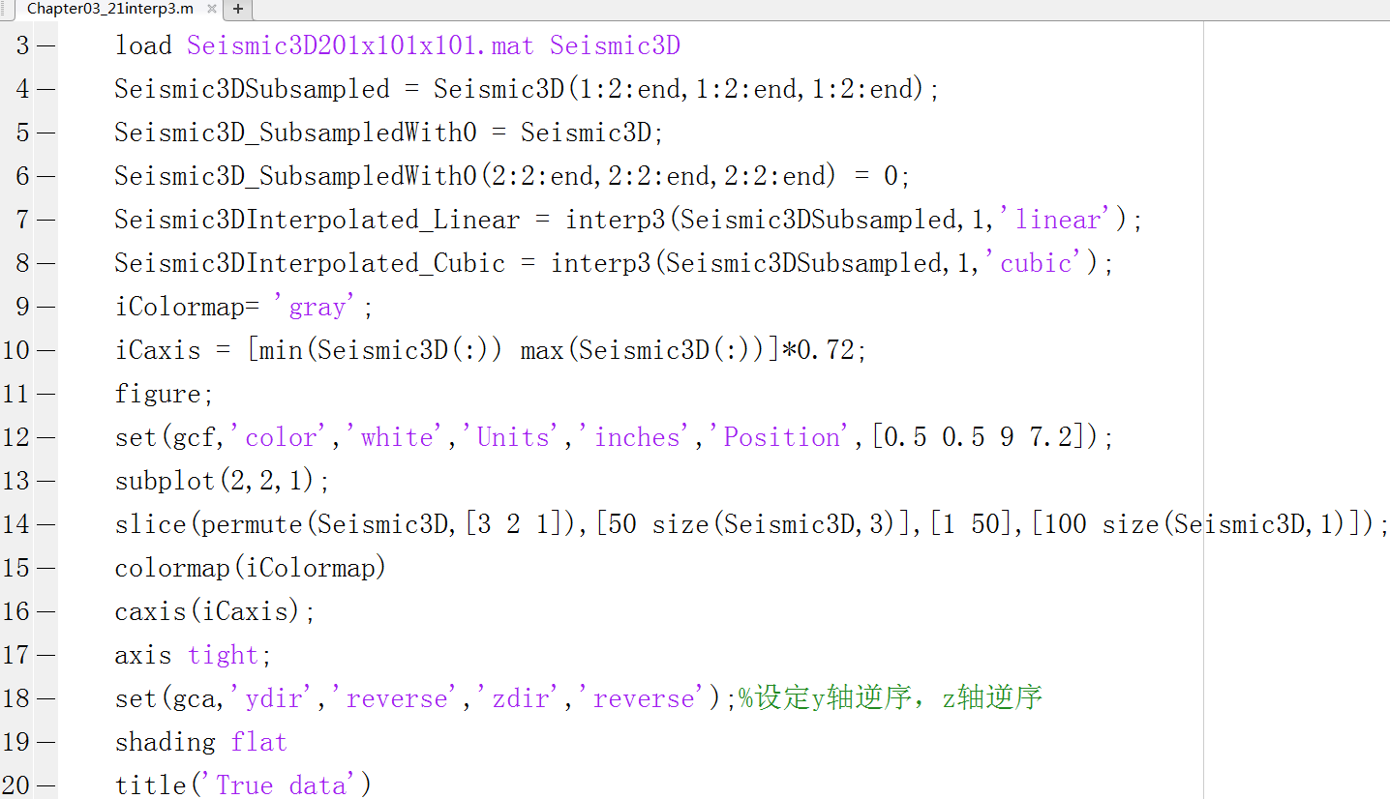
MATLAB一维画图 set
gca 返回当前axes 对象的句柄值
plot(rand(2,1)) % 正常的图 set(gca,'xgrid','on') % gca表示当前的图，此时x轴添加了网格线 set(gca,'ytick',[]) %删除 当前图 y 轴刻度
Chapter03_21interp3
gcf 返回当前Figure 对象的句柄值
set(gcf,‘position’,[x0 y0 xL yL]);%使其在屏幕上的显示位置是以（ x0,y0 ）为原点，长xL ，宽yL 。 set(gcf,'outerposition',get(0,'screensize'));%最大化

Slide 32
MATLAB一维画图 set
set(gcf,'color','white','outerposition',get(0,'screensize'));
绘制图上图
figure;
t = 0:.1:2*pi;y = sin(t) + exp(t);plot(t,y,'--');title('绘制底图');
axes('position',[0.25,0.45,0.4,0.3]);plot(t,sin(t),'r',t,cos(t),'g-.');
title('绘制图上图','fontName','楷体_GB2312','fontsize',20,'color','Magenta');xlim([0 2*pi]);

Slide 33
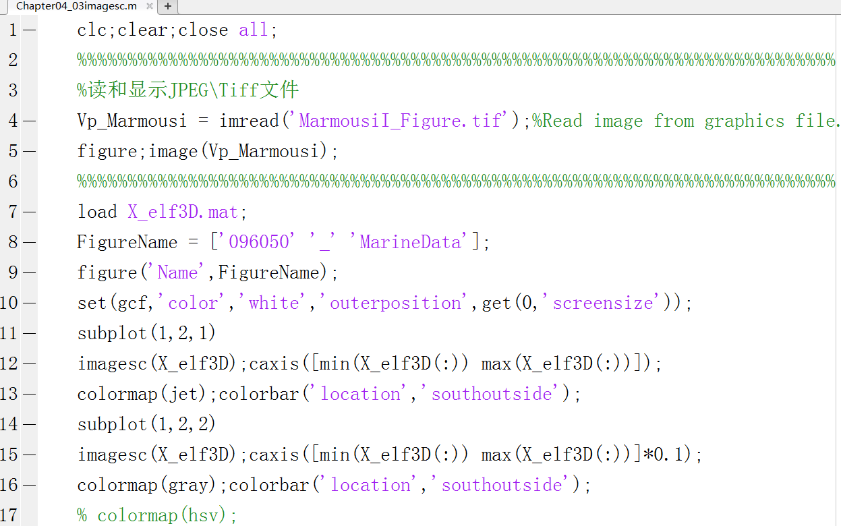
MATLAB二维画图 imagesc
Chapter04_03imagesc

Slide 34
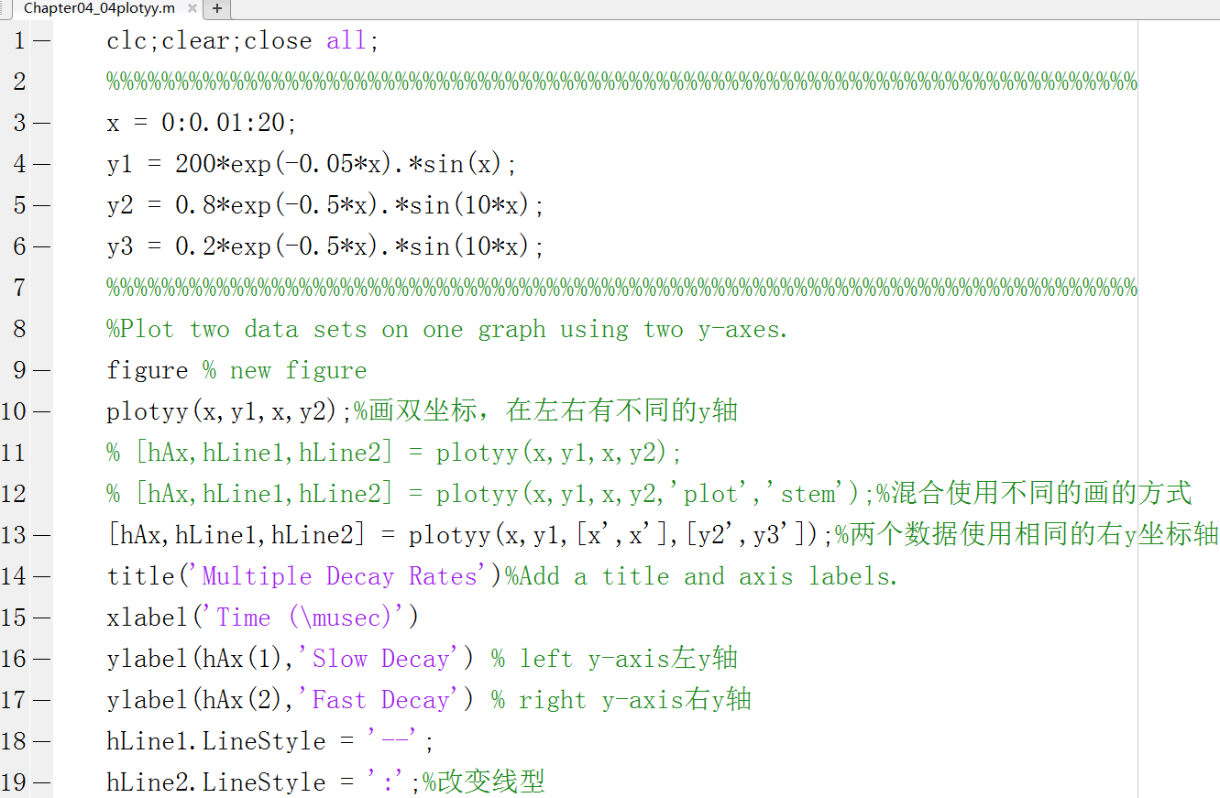
MATLAB二维画图 plotyy
Chapter04_04plotyy

Slide 35
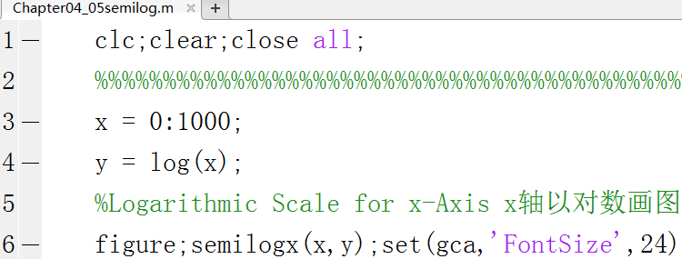
MATLAB二维画图 semilogx, semilogy, loglog
Chapter04_05semilog

Slide 36
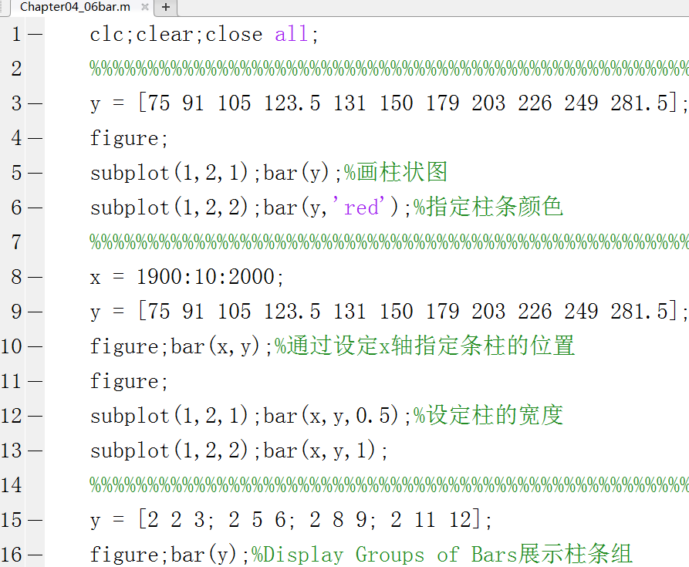
MATLAB二维画图 bar
Chapter04_06bar

Slide 37
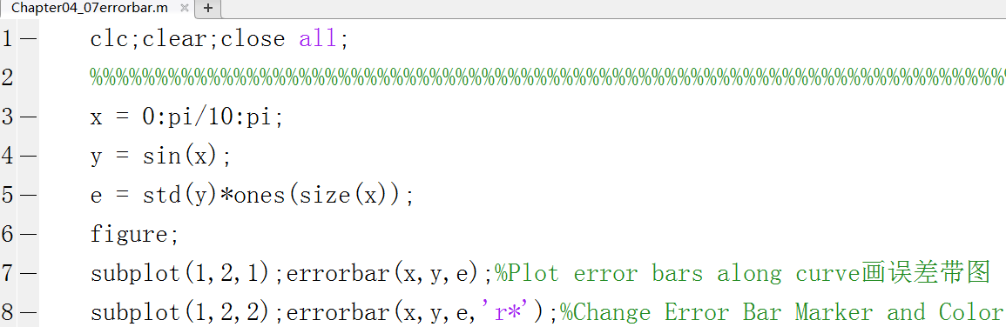
MATLAB二维画图 errorbar
Chapter04_07errorbar

Slide 38
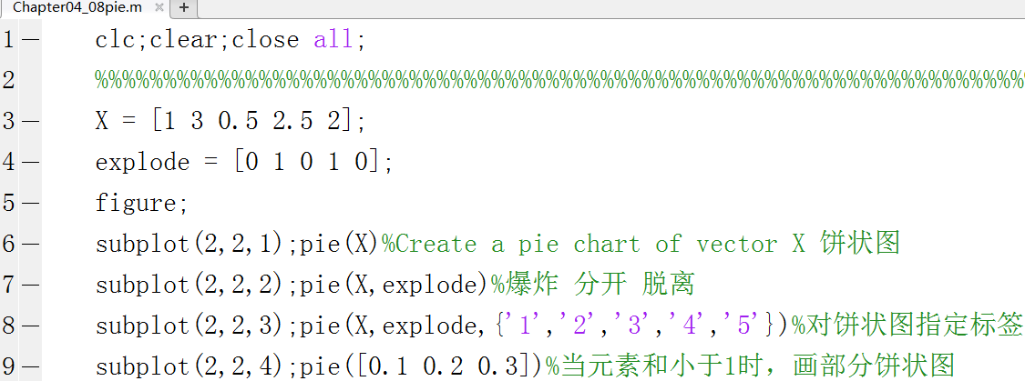
MATLAB二维画图 pie
Chapter04_08pie

Slide 39
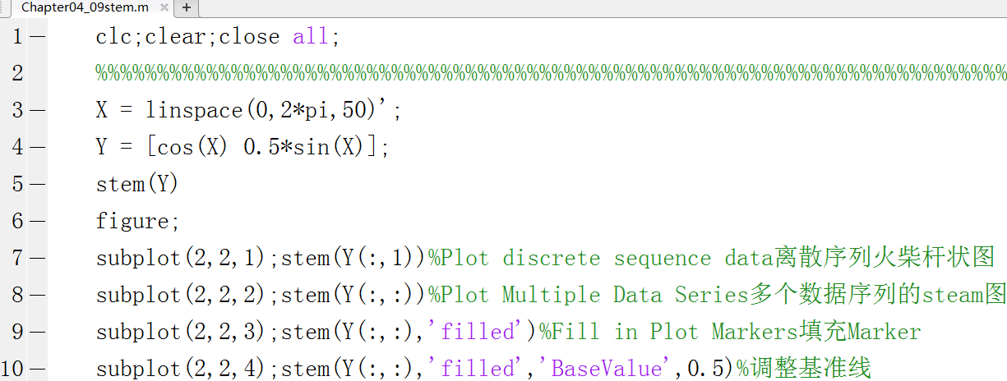
MATLAB二维画图 stem
Chapter04_09stem

Slide 40
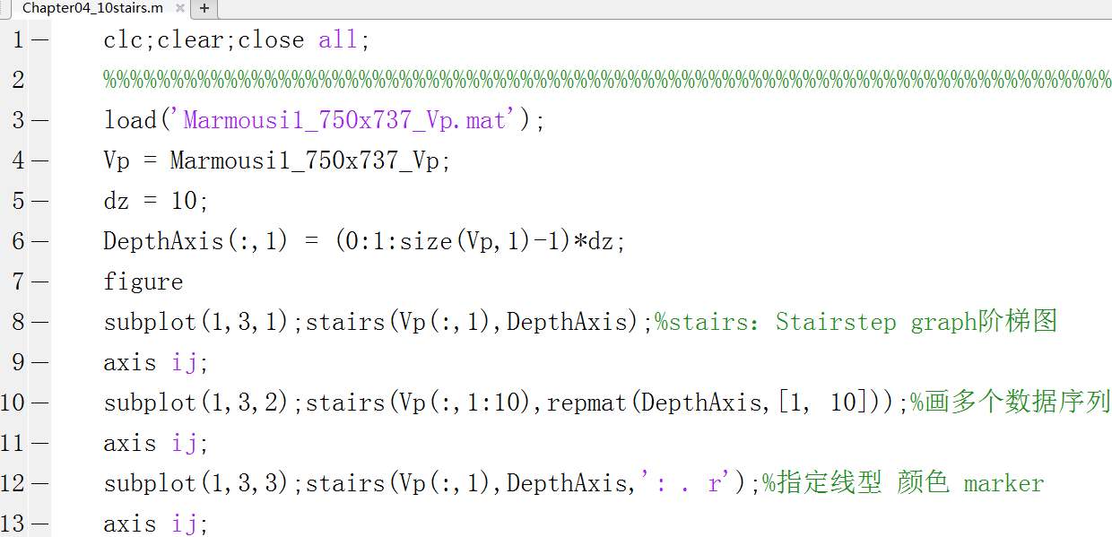
MATLAB二维画图 stairs
Chapter04_10stairs

Slide 41
MATLAB图形绘制 画地图
Demo_Chapter02_13PlotMap

Slide 42
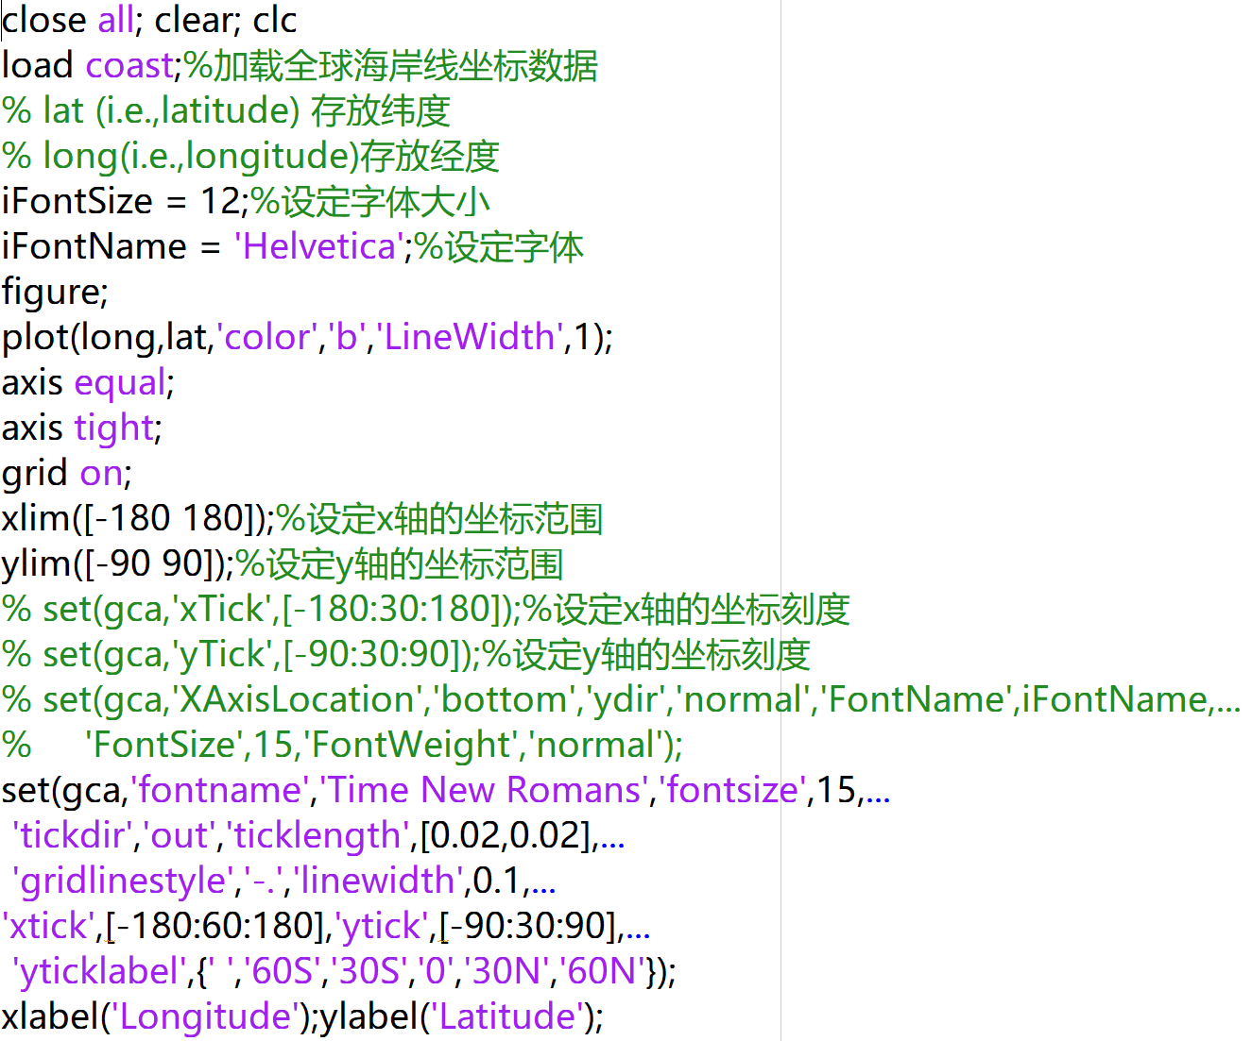
MATLAB图形绘制 画地图

Slide 43
MATLAB图形绘制 画地图
Demo_Chapter02_13PlotMap1

Slide 44
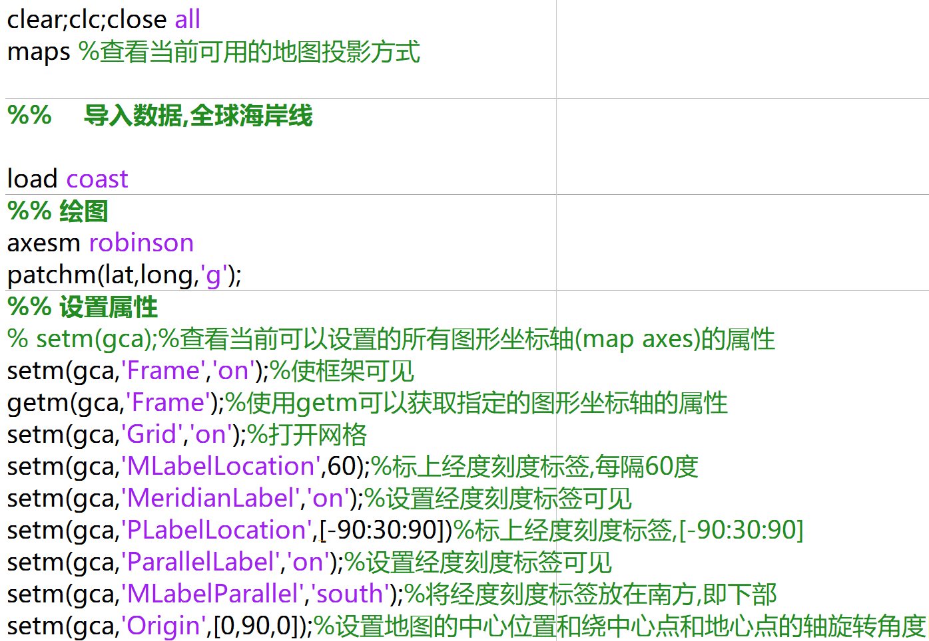
MATLAB图形绘制 画地图

Slide 45
MATLAB图形绘制 画地图
Demo_Chapter02_13PlotMap2

Slide 46
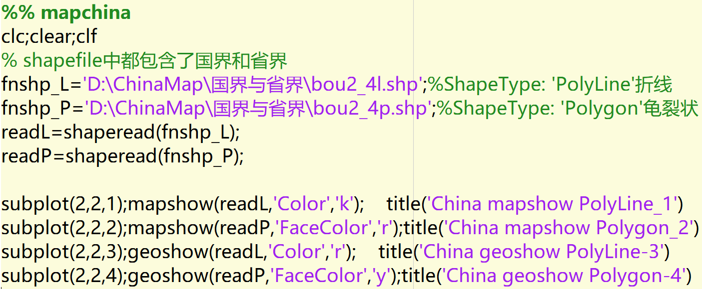
MATLAB图形绘制 画地图

Slide 47
MATLAB图形绘制 contour

Slide 48
第四章 MATLAB画图
MATLAB画图的一些输入参数
MATLAB二维画图
MATLAB三维画图
MATLAB高分辨率图片的保存导出

Slide 49
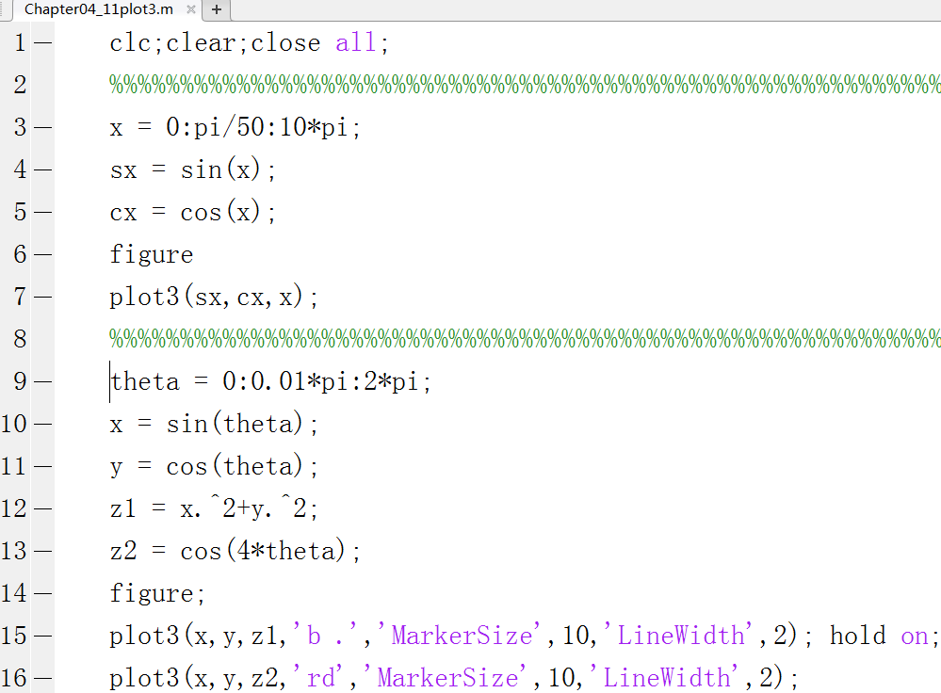
MATLAB三维画图 plot3
Chapter04_11plot3

Slide 50
MATLAB三维画图
三维曲面图的绘制
基本步骤：
1.生成二维网格点
2. 计算函数在网格点上的值
3. 绘制函数图形

Slide 51
MATLAB三维画图
1 用meshgrid
用meshgrid生成二维网格点
[X,Y]=meshgrid(x,y)
其中x,y是向量，通过上述函数就可将x和y指定的区域转换成为矩阵X和Y。
观察meshgrid指令的效果。
a=-0.98;b=0.98;c=-1;d=1;n=10;
x=linspace(a,b,n); y=linspace(c,d,n);
[X,Y]=meshgrid(x,y);
plot(X,Y,'+')

Slide 52
MATLAB三维画图
计算函数在网格点上的值
z=X.^2+Y.^2;
绘制函数图形
mesh(x,y,z) %画网格曲面，已知点和附近的点以直线连接
surf(x,y,z) %画光滑曲面，已知点和附近点以平面连接
surfc(x,y,z) %绘制带有等高线光滑曲面

Slide 53
MATLAB三维画图
例
x=-7.5:0.5:7.5;
y=x;
[x,y]=meshgrid(x,y); %生成矩形域上网格节点矩阵
z=sin(sqrt(x.^2+y.^2))./(sqrt(x.^2+y.^2)+eps); %生成函数值矩阵
subplot(2,1,1) %画子图1
mesh(x,y,z) %画曲面
subplot(2,1,2) %画子图2
surf(x,y,z) %画光滑曲面
shading flat %对曲面平滑并除去网格线

Slide 54
MATLAB三维画图
2 简捷绘图
（1） ezsurf(‘f(x,y)’,[a,b,c,d])
%画函数f(x,y)的曲面图
ezsurf('sin(x^2+y^2)/(x^2+y^2) ')

Slide 55
MATLAB三维画图
（2）peaks函数 % 产生N*N的高斯分布矩阵，对应的图形是凹凸有致的曲面
[x,y,z]=peaks; %returns a 49-by-49 matrix
surf(x,y,z)
（3）sphere(N) % 产生(N+1)* (N+1)矩阵，绘制单位球面
[x,y,z]=sphere; %默认值N=20
surf(x,y,z)

Slide 56
MATLAB三维画图
（4）cylinder(r,N) % 产生(N+1)* (N+1)矩阵，绘制半径为r的圆柱体
[x,y,z]=cylinder; %默认r=1，N=20
surf(x,y,z)
（5）ellipsoid(xc,yc,zc,xr,yr,zr) %产生中心在(xc,yc,zc)截距分别为xr,yr,zr的椭球
[x,y,z]=ellipsoid(0,0,0,1,3,7);
surf(x,y,z)

Slide 57
MATLAB三维画图
再看
x=-2:0.01:2;
y=x;
[xx,yy]=meshgrid(x,y);
zz=xx.^2+yy.^2;
ii=find(zz>1); %找出圆域外的坐标点i
zz(ii)=NaN; %对圆域外面的坐标点i处函数值‘赋空’
surf(xx,yy,zz);
shading flat;

Slide 58
MATLAB三维画图
等高线
clear;clc;close all;
[x,y,z]=peaks(30);
subplot(2,2,1),mesh(x,y,z);
subplot(2,2,2),contour(x,y,z,8);
subplot(2,2,3),contour3(x,y,z,8);
subplot(2,2,4),contourf(x,y,z,8);
clc; clear all; close all;
[X,Y] = meshgrid(-2:.2:2,-2:.2:3);
Z = X.*exp(-X.^2-Y.^2);
[C,h] = contourf(X,Y,Z);
set(h,'ShowText','on','TextStep',get(h,'LevelStep')*2)
colormap cool
title('By lyqmath', 'FontWeight', 'Bold', 'Color', 'r');

Slide 59
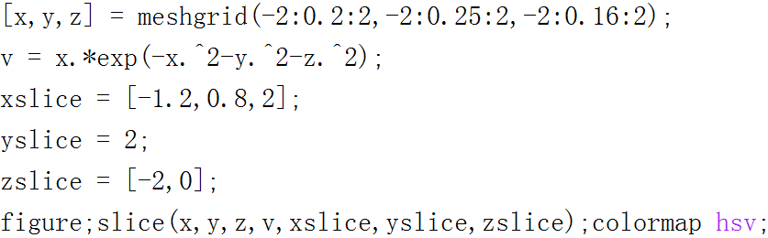
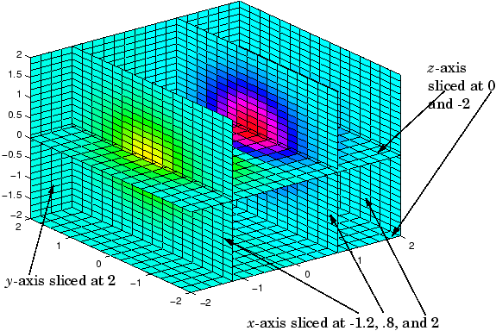
MATLAB三维画图 slice
slice：Volumetric slice plot体的切片视图
Chapter04_12slice

Slide 60
第四章 MATLAB画图
MATLAB画图的一些输入参数
MATLAB二维画图
MATLAB三维画图
MATLAB高分辨率图片的保存导出

Slide 61
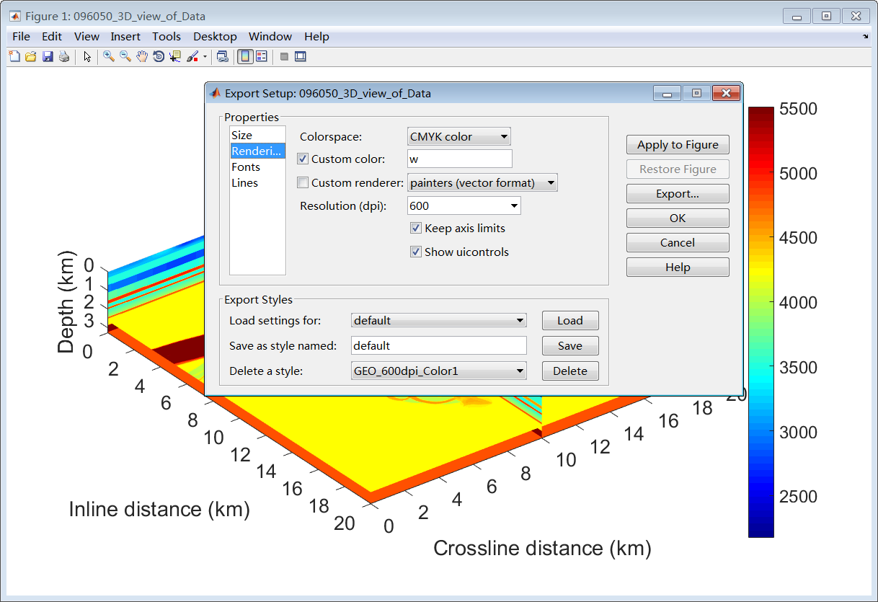
MATLAB高分辨率图片的保存导出
Chapter04_13Overthrust3D

Slide 62
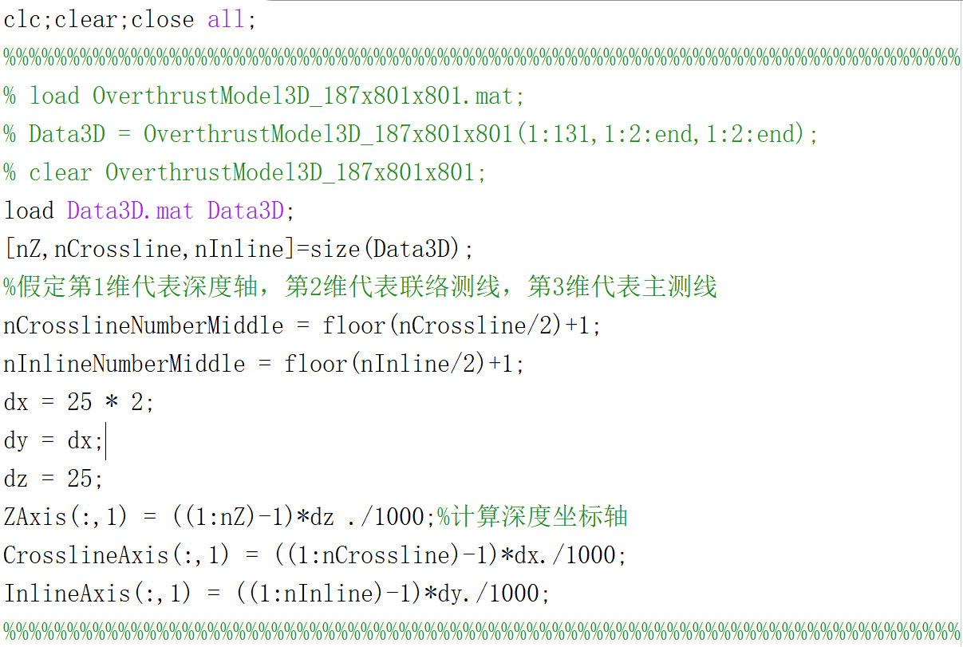
Chapter04_13Overthrust3D 1

Slide 63
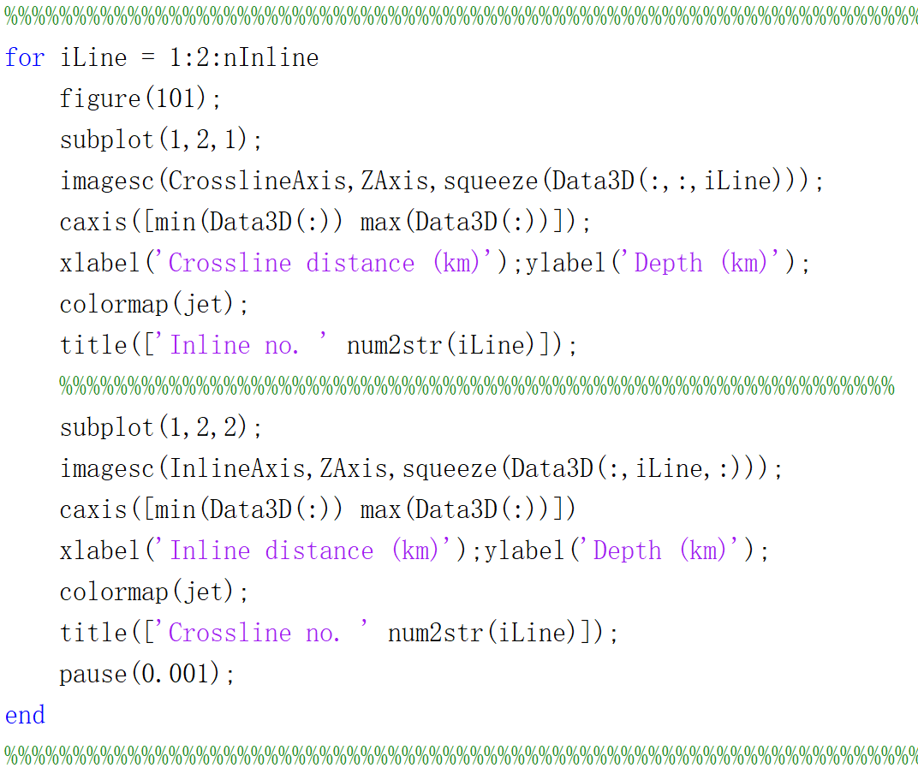
Chapter04_13Overthrust3D 2

Slide 64
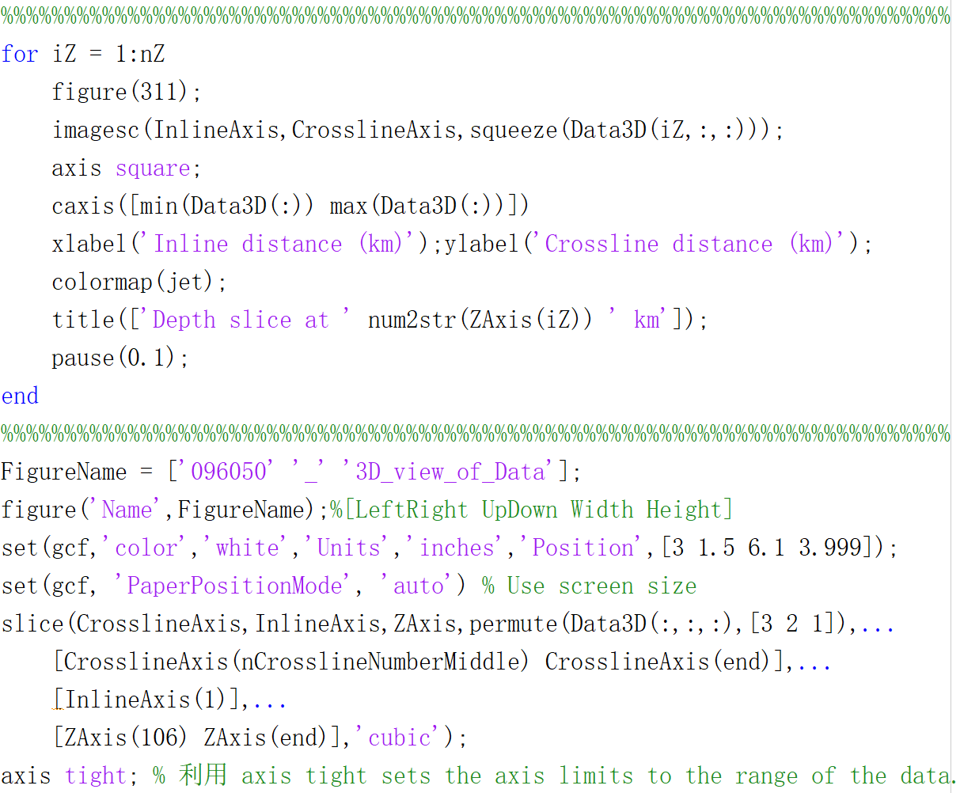
Chapter04_13Overthrust3D 3

Slide 65
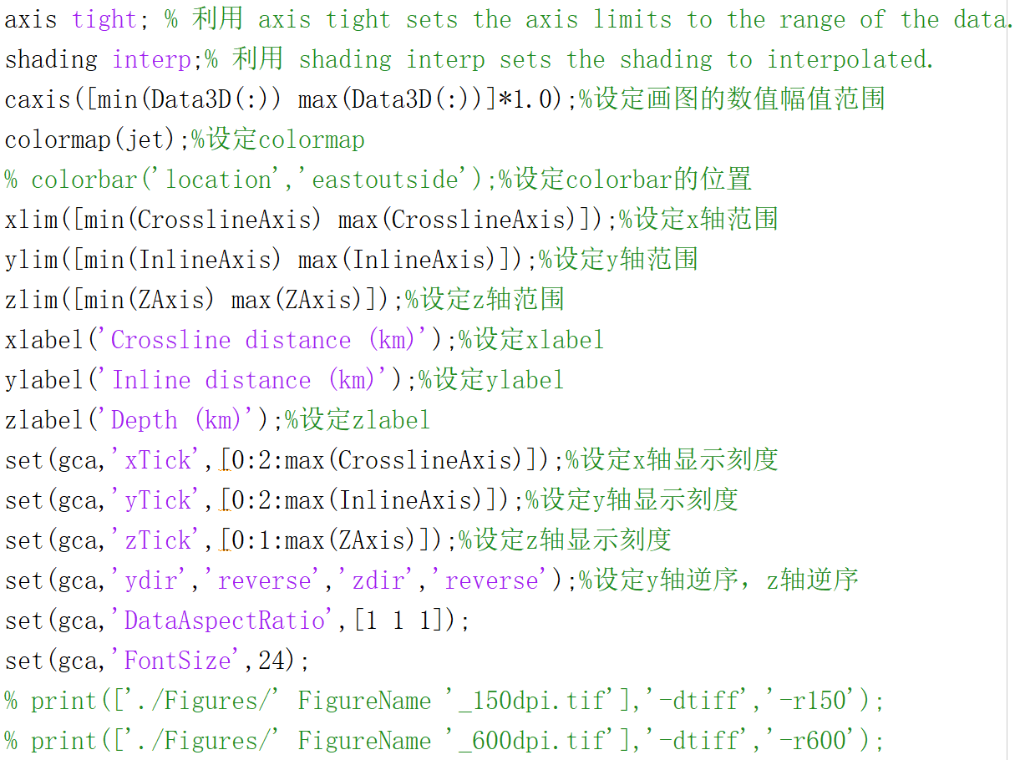
Chapter04_13Overthrust3D 4

Slide 66
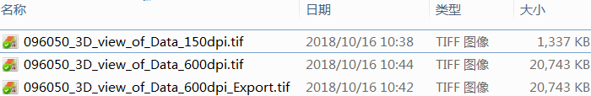
MATLAB高分辨率图片的保存导出

Slide 67
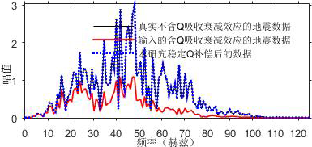
MATLAB高分辨率图片的保存导出
常规低分辨出图

Slide 68
MATLAB高分辨率图片的保存导出
600dpi 高分辨出图
（Dots Per Inch，每英寸点数）

Slide 69
MATLAB绘制动画
drawnow
将更新次数限制为每秒20帧
clear;clc;close all;
h = animatedline;
axis([0 4*pi -1 1])
x = linspace(0,4*pi,2000);
for k = 1:length(x)
y = sin(x(k));
addpoints(h,x(k),y);
drawnow
end
clear;clc;close all;
h = animatedline; axis([0 4*pi -1 1])
x = linspace(0,4*pi,10000); for k = 1:length(x)
y = sin(x(k)); addpoints(h,x(k),y); drawnow limitrate
end
%drawnow

Slide 70
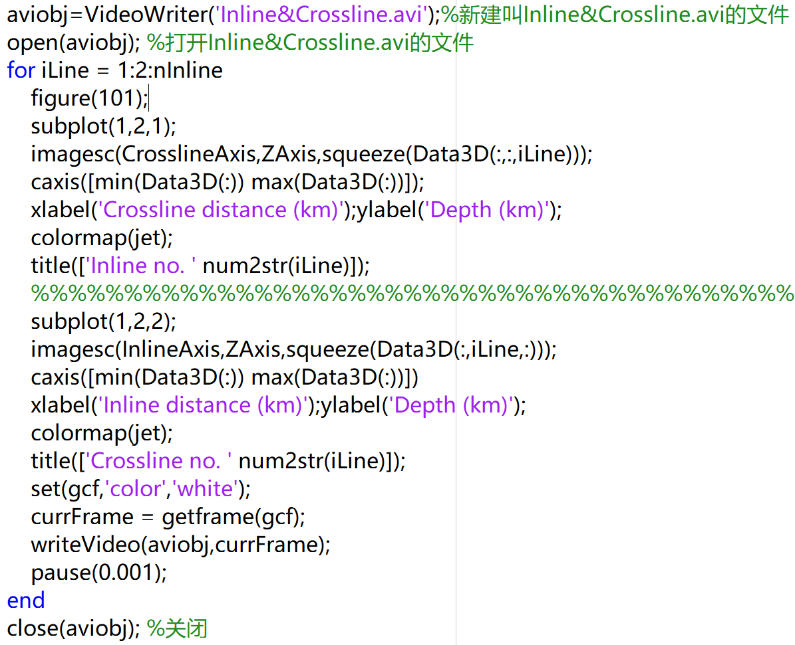
生成avi文件
Chapter04_13Overthrust3D

Slide 71
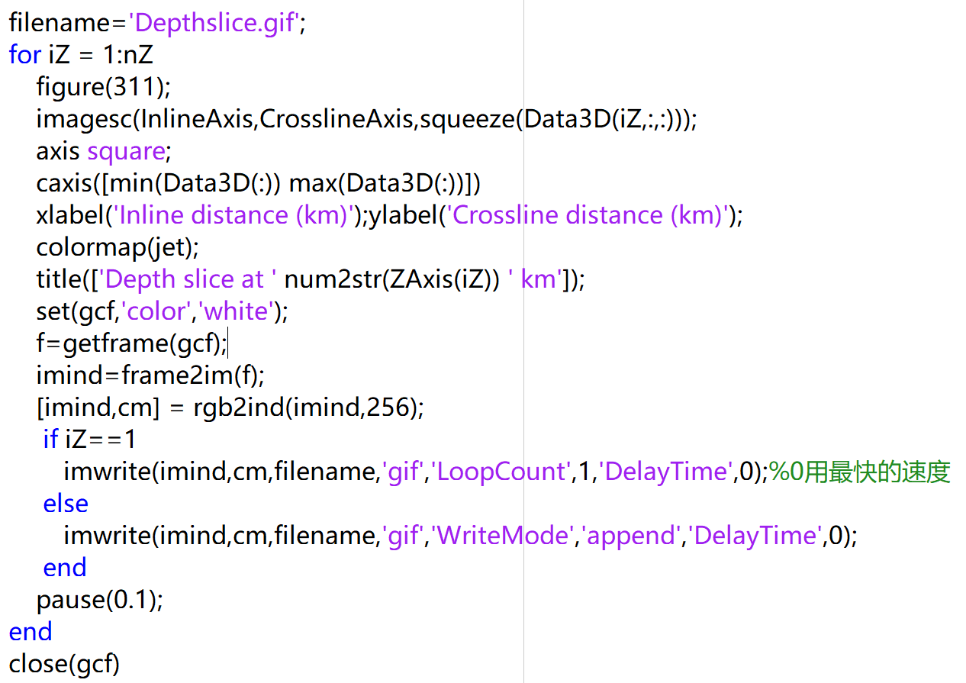
生成gif文件
Chapter04_13Overthrust3D

